Slide 1
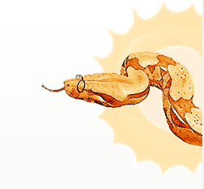


Rijgeschiktheid zien ,denken, doen
Drachten, 2 februari 2023
Ruud Bredewoud
senior medisch adviseur
hoofd medische zaken

Slide 2
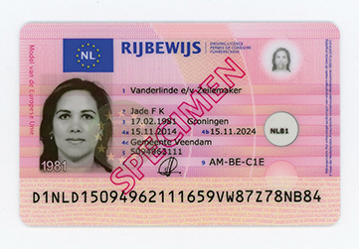
Wetgeving
“Een rijbewijs wordt slechts afgegeven aan degene die beschikt over een voldoende mate van rijvaardigheid en geschiktheid.”
(art 111 Wegenverkeerswet)
RR: CBR bepaalt dat

Slide 3




Verkeerveiligheid
Rijgeschiktheid
Rijvaardigheid
Rijwaardigheid
veilig is meer dan vaardig en geschikt

Slide 4
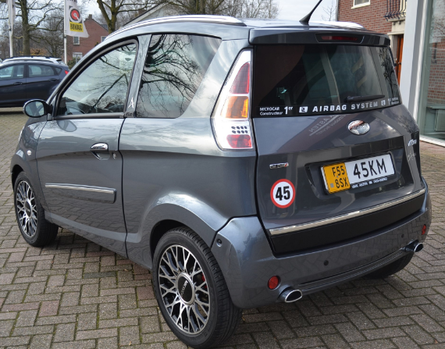
Indeling rijbewijzen
Groep 1: A,B,BE,T
  Auto, motorfiets en trekker
  Soepele normen: mobiliteit
Groep 2: C,CE,D,DE
  Vrachtwagen en bus
  Strengere normen: verantwoordelijkheid
Geen medische eisen: AM (groep 0)

Slide 5
Partijen rijgeschiktheid
Gezondheidsraad
  Adviezen/ afweging
Minister I&W
  Regeling eisen geschiktheid 2000
Artsen
  Keurend/ behandelend
CBR
  Uitvoering

Slide 6
Regeling eisen geschiktheid 2000
Waarneming (zien)
Cognitief (denken)
Motoriek (doen)
relatieve normen
Bewustzijn
Psycho-actieve middelen

Slide 7

Relatieve normen
“Omdat handicapschalen ontbreken geeft het keuringsrapport slechts informatie over de aard en ernst van de functiestoornis.
De rijtest bepaalt de geschiktheid.”
Gezondheidsraad 2001

Slide 8
GV-Procedure
Gezondheidsverklaring
Vragenlijst aard en ernst
  Kleine keuring 75+ en groep 2
  Rapport specialist
  Rijtest praktische rijgeschiktheid
rijexamen
periodieke screening 75+ en groep 2
medisch bekend (termijn/ongeldig)
tussentijdse melding

Slide 9
Mededeling-Procedure
Mededeling (geldig rbw)
  Politie, behandelend arts,
Rijgeschiktheid
  Rapport specialist/ rijtest
Rijvaardigheid
  rijvaardigheidsonderzoek
Rijwaardigheid
  Educatieve maatregel

Slide 10
Tussentijdse melding
Dienst van het CBR (5000 per jaar)
Morele plicht (Nationale Ombudsman)
  Doorbreken beroepsgeheim
Eventueel strafbaar
Verzekering?
2022 Voorstel SWOV en Ministerie

Slide 11
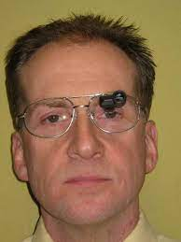
Zien (Tant, Melis)
Groep 1
Visus: gerichte waarneming
    BTS
Gezichtsveld: plaats op de weg
    Kijktraining
    Automaat
Groep 2
  Verlies van een oog

Slide 12
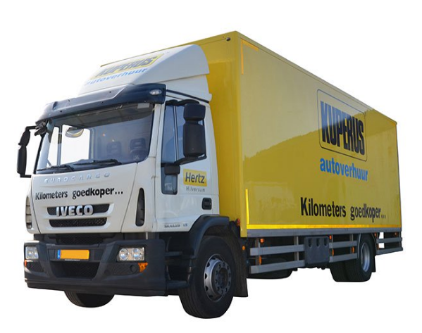
Sociaal rbw 1-oog
(anno 1994)
Werk behouden
  Monoculair en groep 2 bezit
  Vrachtwagen òf bus
  Werkgeversverklaring
  Rijtest
  Geografisch beperkt (code 62) max NL
  Ca. 1000 chauffeurs

Slide 13
Denken (Piersma)
Groep 1
  MCI bij twijfel
  Lichte dementie (CDR 0,5-1)
    Verdeelde aandacht, besluitvorming
    Gevaar herkenning
    Automaat
Groep 2
  Niet

Slide 14
Doen anno 1951: TD
Tijdelijk functiebeperking
  Artikel 5 Wegenverkeerswet
  Het is een ieder verboden zich zodanig te gedragen dat gevaar op de weg wordt veroorzaakt of kan worden veroorzaakt of dat het verkeer op de weg wordt gehinderd of kan worden gehinderd
Blijvende functiebeperking
  Stationair of progressief
  Compensatie?
  Technisch onderzoek door DPR

Slide 15
Doen: compensatie
Met name groep 1
  Versterken:
    stuurbekrachtiging (40.01)
  Verminderen :
    automaat (10.02)
    bedienbaar zonder stuur los te laten (35.02)
  Verplaatsen:
    voetstuur (40.09)
    paralelpedalen (31.01)
  Vervangen
    orthese/ prothese (03.02)

Slide 16
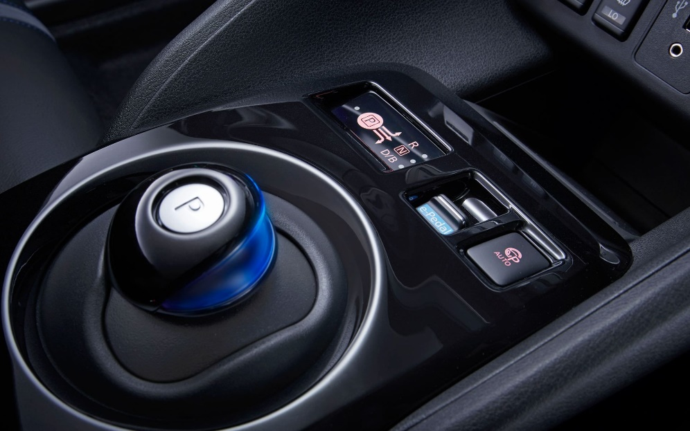
Doen: moegelijkheden
Grenzen zijn er bijna niet (meer)
Camera’s
VDS

Slide 17
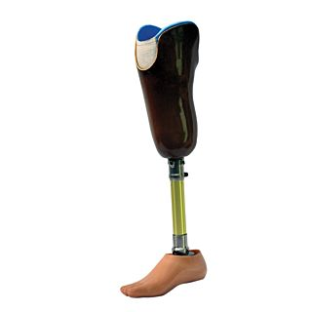
Doen: keuzes
Voorbeeld prothese li onderbeen
  Geen koppelingspedaal (15.03)
  Met prothese (03.02a)

Slide 18
Beperkt beroepsmatig
§1.3. In de nationale wetgeving kunnen bepalingen worden opgenomen om de voor de bestuurders van groep 2 bestemde bepalingen …toe te passen op de bestuurders van voertuigen van categorie B die hun rijbewijs voor de uitoefening van hun beroep gebruiken (taxi's, ziekenauto's, enz.).
RICHTLIJN 2006/126/EG
Code 100, 101, 105
Beperken risico’s/ belasting

Slide 19
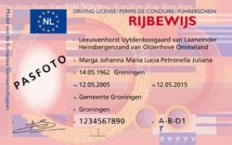
Goedgekeurd?
CBR: bezit
Bedrijfsarts: gebruik
Notes:
19

Slide 20
Einde!
Merci!
Vragen?

